Slide 1
О составлении годовых статистических отчетов по форме № 30. Основные ошибки и способы коррекции
Долгих Татьяна Ивановна
д.м.н., проф.

Slide 2
Новое в составлении статистического отчета по форме №30
Указания по заполнению формы федерального статистического
наблюдения
1. Первичные статистические данные по форме федерального статистического наблюдения № 30 «Сведения о медицинской организации» предоставляют все медицинские организации  юридические лица, имеющие лицензию на осуществление медицинской деятельности и оказывающие медицинскую помощь в соответствии с Федеральным законом от 04.05.2011 № 99-ФЗ «О лицензировании отдельных видов деятельности».
Органы исполнительной власти субъектов РФ в сфере охраны здоровья предоставляют административные данные Министерству здравоохранения РФ

Slide 3
Форма федерального статистического наблюдения № 30
Деятельность лабораторной службы
Сведения, касающиеся непосредственно работы
лабораторий
Раздел VI. Работа диагностических
отделений (кабинетов)
12. Деятельность лаборатории
Таблица 5300, 5301, 5302
Сведения, касающиеся МО, в структуре которой находятся подразделения, выполняющие лабораторные диагностические исследования
Таблица 1001, 1003
Сведения, касающиеся кадрового обеспечения медицинских учреждений
Таблица 1100

Slide 4
Раздел I. Работа медицинской организации. Сведения о МО, в структуре которой находятся
подразделения, выполняющие лабораторные исследования
Таблица 1001 – кабинеты, отделения, подразделения | Строка | Наличие (нет – 0, есть-1) | Число подразделений | Число кабинетов
1 | 2 | 3 | 4 | 5
Лаборатории, всего - из них: | 33
зуботехнические | 33.1
клинико-диагностические | 33.2
из них централизованные | 33.2.1
с наличием молекулярно-генетических лабораторий (ПЦР-лабораторий) | 33.2.2
микробиологические (бактериологические) | 33.3
из них централизованные | 33.3.1
патологоанатомические | 33.4
из них централизованные | 33.4.1
радиоизотопной диагностики | 33.5
спектральные | 33.6
судебно-медицинские молекулярно-генетические | 33.7
химико-токсикологические | 33.8
цитологические | 33.9
из них централизованные | 33.9.1

Slide 5
Сведения, касающиеся МО, в структуре которой находятся
подразделения, выполняющие лабораторные диагностические исследования
Таблица 1003 – Передвижные подразделения |  | Наличие (нет – 0, есть-1) | Число подразделе-ний | Число кабинетов
1 | 2 | 3 | 4 | 5
Лаборатории | 4
Мобильные медицинские бригады | 11
Мобильные медицинские комплексы | 12
6. В таблицах 1001 и 1003 формы в графе 3 отмечают наличие входящих подразделений, отделов, отделений или кабинетов в медицинской организации: есть – 1, нет – 0. Если такие структуры имеются, то в графе 4 таблицы 1001 показывают общее число соответствующих подразделений, отделов и отделений, а в графе 5 – число кабинетов, не объединенных в подразделения, отделы или отделения.
Если имеются только объединенные подразделения, отделы или отделения, то данные о них показываются в графе 4, при этом графа 5 не заполняется. Если имеются только необъединенные кабинеты, то данные о них показывают в графе 5 (графа 4 не заполняется).

Slide 6
Примеры заполнения
Пример № 1
Таблица 1001 – кабинеты, отделения, подразделения | Строка | Наличие (нет – 0, есть-1) | Число подразделений | Число кабинетов
1 | 2 | 3 | 4 | 5
Лаборатории, всего - из них: | 33
клинико-диагностические | 33.2 | 1 | 4
из них централизованные | 33.2.1 | 0
с наличием молекулярно-генетических лабораторий (ПЦР-лабораторий) | 33.2.2 | 0
микробиологические (бактериологические) | 33.3 | 1 | 1
из них централизованные | 33.3.1 | 1 | 1

Slide 7
Примеры заполнения
Пример № 2
Таблица 1001 – кабинеты, отделения, подразделения | Строка | Наличие (нет – 0, есть-1) | Число подразделений | Число кабинетов
1 | 2 | 3 | 4 | 5
Лаборатории, всего - из них: | 33
клинико-диагностические | 33.2 | 1 | 1
из них централизованные | 33.2.1 | 1 | 1
с наличием молекулярно-генетических лабораторий (ПЦР-лабораторий) | 33.2.2 | 1 | 1
микробиологические (бактериологические) | 33.3 | 0
из них централизованные | 33.3.1 | 0
Наличие подразделения, отдела, отделения, кабинета следует показывать только тогда, когда в отчете соответственно имеются штатные и занятые должности врачей и (или) среднего медицинского персонала, соответствующее оборудование, аппаратура, ведется установленный учет, отчетность и показана работа данного подразделения, отдела, отделения, кабинета в соответствующих таблицах формы.

Slide 8
Необходимо учитывать
К клинико-диагностическим лабораториям нужно относить лаборатории, производящие разные виды исследований (общеклинические, гематологические, цитологические, биохимические, коагулологические, иммунологические, микробиологические) или только некоторые из этих видов.
Специализированные по видам клинических лабораторных исследований лаборатории, даже если они не являются самостоятельными подразделениями, указываются как клинико-диагностические.
К локальным лабораториям следует относить клинико-диагностические лаборатории (отделения), являющиеся структурным подразделением медицинской организации и выполняющие клинические лабораторные исследования только для одной организации.
Экспресс-лаборатории указывают в том случае, если они являются отдельным структурным подразделением медицинской организации для выполнения клинических лабораторных исследований при оказании экстренной и неотложной медицинской помощи.
Централизованные лаборатории указывают в том случае, если они выполняют клинические лабораторные исследования для нескольких медицинских организаций по распоряжению вышестоящего органа государственной власти в сфере охраны здоровья или в соответствии с договорами.

Slide 9
Лаборатории
Клинико-диагностические лаборатории
Цитологические лаборатории
Молекулярно-генетические (лаборатории МАНК, ПЦР)
Биохимические
лаборатории
Иммунологические лаборатории
Химико-токсикологические лаборатории
Экспресс-лаборатории
Бактериологические лаборатории
(Медицинской микробиологии)

Slide 10
Виды лабораторий согласно федеральной статистической отчетности (форма № 30) за 2022 год
Всего 9734 лабораторий в 5361 МО ( свод из таблицы 1001)
Клинико-диагностические лаборатории
7191 в 4851 МО
Цитологические лаборатории
168 в 153 МО
Химико-токсикологические лаборатории
115 в 101 МО
Бактериологические лаборатории
(Медицинской микробиологии)
998 в 926 МО

Slide 11
Сведения, касающиеся кадрового обеспечения медицинских учреждений
Аккредитация специалистов высшего звена
Лица с высшим медицинским образованием
Лица с высшим немедицинским образованием
Лица с высшим немедицинским образованием, занимающих должности врачей
Квалификационные категории
Аккредитация специалистов среднего звена
Квалификационные категории

Slide 12
Раздел II. Штаты медицинской организации
Сведения, касающиеся кадрового обеспечения медицинских учреждений
Таблица 1100 – должности и физические лица медицинской организации | Строка
Врачи-специалисты
бактериологи | 8 | Сведения о наличии сертификатов, аккредитации и категории!
вирусологи | 9
клинической лабораторной диагностики | 22
лабораторные генетики | 26
лабораторные микологи | 27
медицинские микробиологи | 29
по санитарно-гигиеническим исследованиям | 64
Специалисты с высшим немедицинским образованием | 128
Из них специалисты:
биологи | 129
химики-эксперты медицинской организации | 137
Специалисты с высшим немедицинским образованием, занимающих должности врачей | 232
из них: врачей -лаборантов | 233

Slide 13
Сведения, касающиеся кадрового обеспечения медицинских учреждений
Таблица 1100 – должности и физические лица медицинской организации | Строка
Средний медперсонал
Лаборанты | 166
В том числе – лабораторное дело | 167
- гистология | 168
– лабораторная диагностика | 169
Медицинские лабораторные техники (фельдшеры-лаборанты), включая старших | 170
В том числе – лабораторное дело | 171
- гистология | 172
– лабораторная диагностика | 173
Медицинские технологи (включая старших) | 203
В том числе – лабораторное дело | 204
- гистология | 205
– лабораторная диагностика | 206

Slide 14
Сведения, касающиеся работы лабораторий
Раздел VI. Работа диагностических отделений (кабинетов)
12. Деятельность лаборатории
Таблица 5300, 5301, 5302
5300 – количество и характер лабораторных исследований
5301 – отдельные виды лабораторных исследований (из таблицы 5300)
5302 – оснащение лаборатории оборудованием (обеспечивают техническую
возможность выполнения исследований)
Работа
лаборатории
5300
5301
Все данные в форме предоставляются
в целых числах
5302

Slide 15
Выполнено исследований согласно федеральной статистической отчетности (форма № 30)
2021 год
3 млрд 160 млн (3 159 813 376)
2022 год
2 млрд 956 млн (2 955 913 981)
2023 год
Динамика за 3 года с указанием изменений в 2023 г . отразить в Пояснительной записке (в целом по субъекту РФ)

Slide 16
Выполнено исследований вне лаборатории*
2021 год
32 млн 843 тыс
2022 год
40 млн 749 тыс
2023 год
Это лабораторные тесты, которые выполнены в других подразделениях медицинской организации на лабораторном оборудовании, но не специалистами лаборатории.
*- Исследования по месту лечения (исследования, по месту нахождения пациента) при различных условиях (вне медицинской организации; амбулаторно;
в дневном стационаре, стационарно)
Примеры: определение глюкозы, МНО на портативных приборах, тромбоэластография, газы крови и др.

Slide 17
Деятельность лаборатории. Таблица (5300)
Наименование |  | № строки | Число исследований, всего | из них: |  |  | Кроме того, лабораторные исследования по аутсортингу
 |  |  |  | в подразде-лениях, оказывающих мед. помощь в амбулаторных условиях | в условиях дневного стационара | по месту лечения (вне лабо-ратории)
1 |  | 2 | 3 | 4 | 5 | 6 | 7
 | Лабораторные исследования, всего | 1 | 3 002 152 041 | 1 584 154 872 | 95 461 077 | 40 749 068 | 33 586 561
 | из них: химико-микроскопические исследования | 1.1
 | гематологические исследования | 1.2
 | цитологические исследования | 1.3
 | биохимические исследования | 1.4
 | коагулологические исследования | 1.5
 | иммунологические исследования | 1.6
 | инфекционная иммунология (исследования наличия антигенов и антител к ПБА) | 1.7
 | микробиологические исследования | 1.8
 | молекулярно-генетические исследования | 1.9
 | химико-токсикологические исследования | 1.10
 | Лабораторные исследования, выполненные передвижными КДЛ | 1.11 |  | х | х | х | х
360 823
Исключить ошибки при суммировании данных в строках 1.1-1.10.
Числа в графе 3 строки 1 должны равняться сумме чисел той же графы по строкам 1.1-1.10

Slide 18
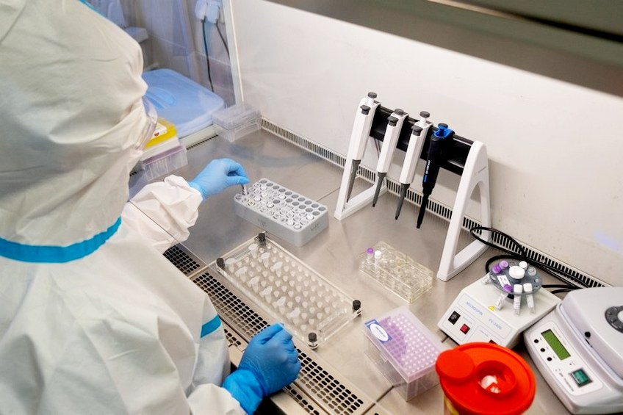
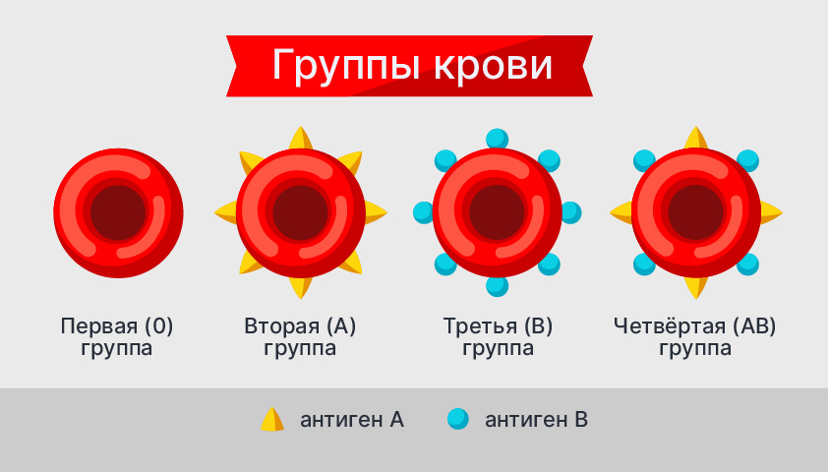
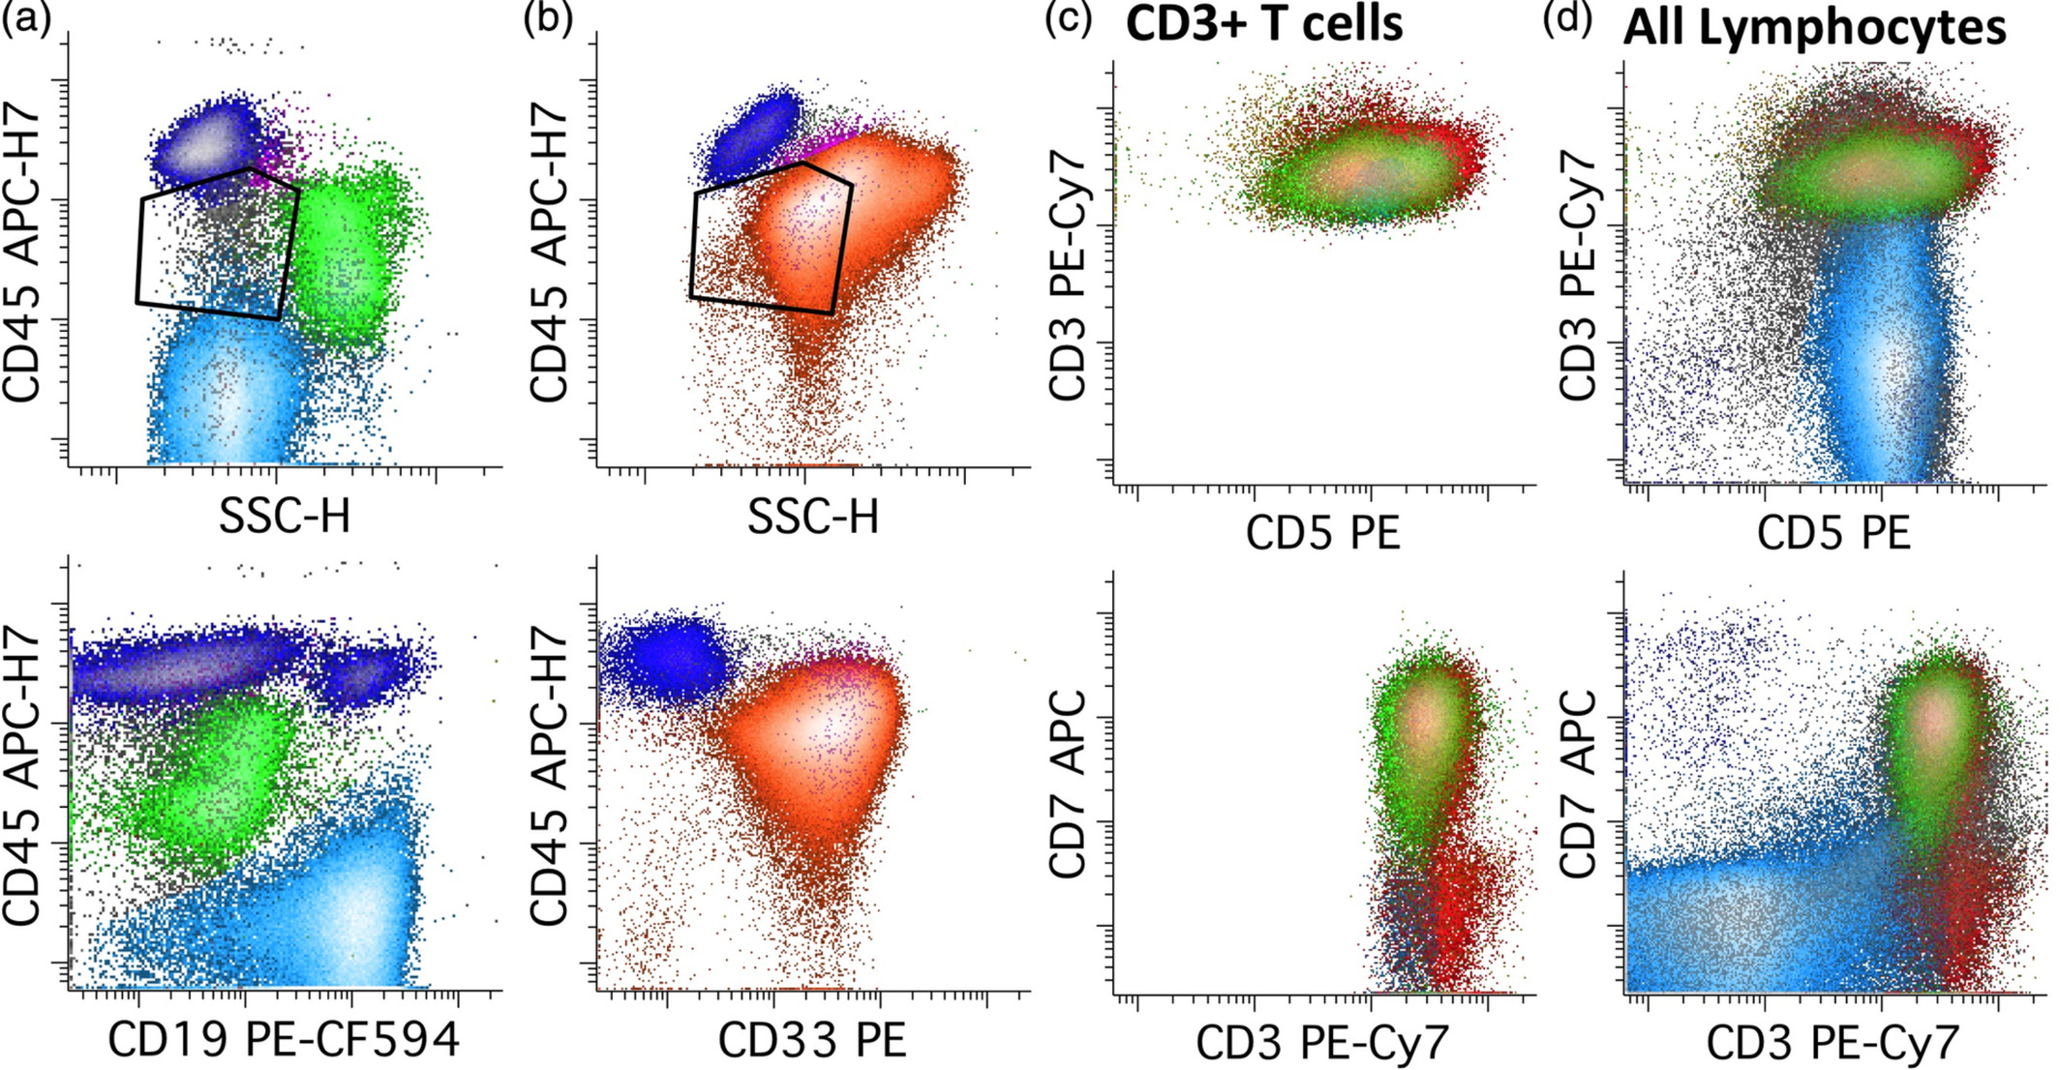
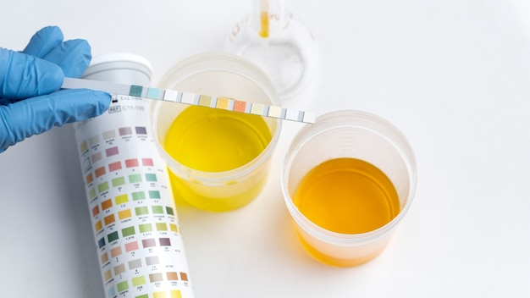
В какую группу (строку) относить исследования?
микробиологические исследования
При наличии Медицинской (Лабораторной) информационной системы необходимо использовать данные системы.
молекулярно-генетические исследования
иммунологические исследования
Общие (клинические) анализы крови, мочи, кала и другие учитываются по числу входящих в них отдельных видов исследований (единиц статистического учета).
иммунологические исследования
Химико-микроскопические исследования

Slide 19
Уточнение понятий
Лабораторный тест (ЛТ) – единица лабораторного исследования, выполняемого в лаборатории, по которому выдается результат.
Лабораторная статистическая единица (ЛСЕ) – количественная единица для выполненных тестов, подлежащая учёту в форме 30. Может включать в себя от одного до нескольких лабораторных тестов.
В условиях применения в области КЛД: ЛСЕ – это отдельно измеряемый тест, на выполнение которого затрачены материальные ресурсы и время.
В число всех видов исследований не входят:
любые расчетные показатели
перестановки, раститровки, пересчеты, пересмотры
калибровки и контроли
обработка крови

Slide 20
Лабораторные исследования, выполненные по аутсорсингу
Лабораторные исследования, выполненные по аутсорсингу (графа 7) - это лабораторные тесты, выполненные на договорной основе в сторонних (внешних) лабораториях медицинских организаций.
Не входят в общее количество исследований.
Сведения из графы 7 таблицы 5300 не учитываются в таблицах 5301
Примечание: как правило, исследования по аутсорсингу проводятся в частных лабораториях или в лабораториях другого ведомства (Роспотребнадзора).
В том случае, если МО является «принимающей» лабораторией, то исследования учитываются в ф.30 как выполненные этой лабораторией

Slide 21
1.1 Химико-микроскопические исследования
мочи
выпотных жидкостей (экссудатов и транссудатов)
кала (в т.ч. паразитологические)
спинномозговой жидкости
мокроты, в т.ч. бактериоскопия на КУМ при общем анализе мокроты
отделяемого мочеполовых органов
эякулята
соскобов на клещей
секрета простаты
общеклинические исследования на патогенные грибы
желудочного содержимого и дуоденального содержимого
обнаружение в крови возбудителя малярии

Slide 22
Как учитывать химико-микроскопические исследования (пример)
№ строки т.5300 | Наименование вида исследования | Лабораторное исследование (ЛИ) | Способ выполнения исследования | Система учета статистических единиц (формула расчета)
1.1 | ХИМИКО-МИКРОСКОПИЧЕСКИЕ | Общий (клинический) анализ мочи Микроскопия | Анализаторы Микроскопия | 1 проба = 1 ЛСЕ 1 ЛСЕ
 |  | Определение белка в моче | Отдельно измеряемый | 1 ЛСЕ
 |  | Определение глюкозы в моче | Отдельно измеряемый | 1 ЛСЕ
 |  | Анализ по Нечипоренко | Микроскопия | 1 проба= 1 ЛСЕ
 |  | Анализ по Зимницкому | Измерение относит. плотности и кол-ва | 1 проба =1 ЛСЕ
 |  | Секрет простаты | Микроскопия | 1 стекло= 1 ЛСЕ
 |  | Спермограмма | Анализатор/ Микроскоп | 1 проба= 1 ЛСЕ (общие свойства, рН, вязкость, микроскопия)
 |  | Спермограмма (окрашенный препарат) | Микроскоп | 1 ЛСЕ
ЛСЕ – лабораторная статистическая единица
* 1. Общие свойства (цвет, прозрачность); 2.Относительная плотность; 3. рН; 4.Обнаружение белка; 5.Обнаружение глюкозы; 6.Определение кетоновых тел; 7.Определение крови; 8.Определение уробилиноидов; 9.Определение билирубина; 10. Микроскопия осадка, в т.ч. определение лейкоцитов

Slide 23
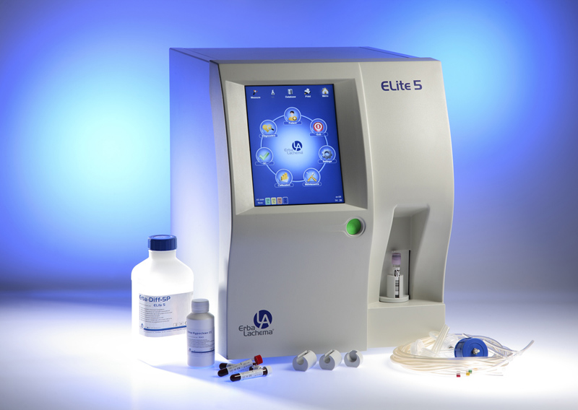
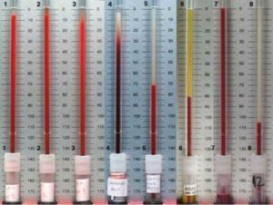
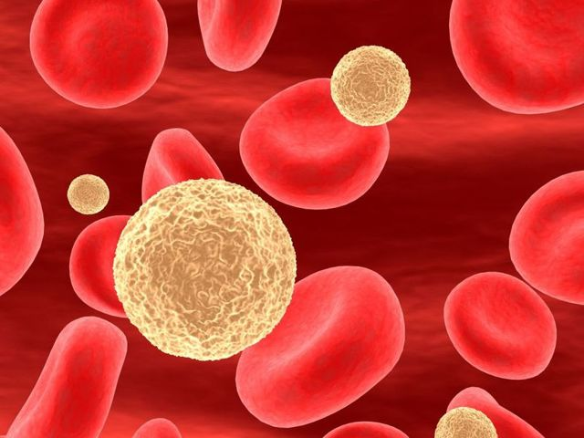
Как учитывать гематологические исследования (примеры)
№ строки т.5300 | Наименование вида исследования | Лабораторное исследование (ЛИ) | Способ выполнения исследования | Система учета статистических единиц (формула расчета)
1.2 | ГЕМАТОЛОГИЧЕСКИЕ | Общий (клинический) анализ крови | Гематологические анализаторы * (ГА) на 16-23 и более параметров | 1 проба= 1 ЛСЕ
 |  | СОЭ | Ручной метод/анализатор СОЭ | 1 ЛСЕ
 |  | Тромбоциты | Счет в камере или в мазке | 1 ЛСЕ
 |  | Ретикулоциты | На анализаторе или окраска в пробирке | 1 ЛСЕ
 |  | Гемоглобин | Отдельно измеряемый | 1 ЛСЕ
 |  | Гематокрит | Отдельно измеряемый | 1 ЛСЕ
 |  | Другие показатели | Отдельно измеряемые | 1 ЛСЕ
 |  | Исследование на LE-клетки |  | 1 ЛСЕ
 |  | Миелограмма | Микроскопия | 1 ЛСЕ
* - Расчетные показатели в гематологических, биохимических, коагулологических, иммунологических и других исследованиях не должны учитываться, как лабораторные тесты и лабораторные статистические единицы
ЛСЕ – лабораторная статистическая единица

Slide 24
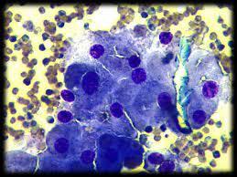
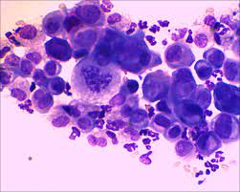
Как учитывать цитологические исследования (примеры)
№ строки т.5300 | Наименование вида исследования | Лабораторное исследование (ЛИ) | Способ выполнения исследования | Система учета статистических единиц (формула расчета)
1.3 | ЦИТОЛОГИЧЕСКИЕ | Любое | Микроскопия или жидкостная цитология | 1 стекло = 1 ЛСЕ
Цитологические исследования
исследования пунктатов любых опухолевидных образований и уплотнений любой локализации
исследования материала, полученного при эндоскопии, в том числе с помощью соскоба, отпечатка, аспирации, смыва, интраэндоскопической пункции
исследования эксфолиативного материала
ЛСЕ – лабораторная статистическая единица

Slide 25
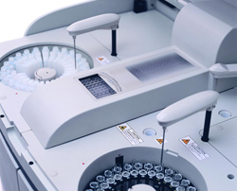
Как учитывать биохимические исследования (примеры)
№ строки т.5300 | Наименование вида исследования | Лабораторное исследование (ЛИ) | Способ выполнения исследования | Система учета статистических единиц (формула расчета)
1.4 | БИОХИМИЧЕСКИЕ | Биохимические исследования крови, мочи и др. биологических жидкостей, гормоны, гликированный гемоглобин, витамины | Анализаторы | 1 тест = 1 ЛСЕ
 |  | Газы и рН крови | Анализаторы | 1 измеряемый тест = 1 ЛСЕ
 |  | Лекарственный мониторинг | Анализаторы / хроматографы | 1 измеряемый тест (точка)= 1 ЛСЕ
 |  | Глюкоза | В капиллярной крови на анализаторах | 1 тест = 1 ЛСЕ
* - Расчетные показатели в гематологических, биохимических, коагулологических, иммунологических и других исследованиях не должны учитываться, как лабораторные тесты и лабораторные статистические единицы
ЛСЕ – лабораторная статистическая единица

Slide 26
Как учитывать коагулологические исследования (примеры)
№ строки т.5300 | Наименование вида исследования | Лабораторное исследование (ЛИ) | Способ выполнения исследования | Система учета статистических единиц (формула расчета)
1.5 | КОАГУЛОЛОГИЧЕСКИЕ | Коагулология, факторы гемостаза, оценка функции тромбоцитов | Анализаторы / агрегометры | 1 тест = 1 ЛСЕ 1 индуктор в любой концентрации = 1 ЛСЕ
 |  | Волчаночный антикоагулянт | Анализаторы | 1 измерение = 1 ЛСЕ (скрининговое, подтверждающее, АЧТВ или dRVVT)
 |  | Время кровотечения | Ручной метод | 1 тест =1 ЛИ
В коагулологические исследования (строка 1.5) входят:
- время (длительность) кровотечения; - все коагулологические тесты, факторы свертывания, продукты деградации фибриногена/фибрина, антикоагулянты волчаночного типа и др., каждый из которых принимается за 1 ЛСЕ; - при исследовании волчаночного антикогулянта засчитывается как тест с разведенным ядом гадюки Рассела, так и тест АЧТВ с реагентом, чувствительным к волчаночному антикоагулянту.
* - Расчетные показатели в гематологических, биохимических, коагулологических, иммунологических и других исследованиях не должны учитываться, как лабораторные тесты и лабораторные статистические единицы
ЛСЕ – лабораторная статистическая единица

Slide 27
Показатель протромбина по Квику и МНО измеряются в одном лабораторном тесте на основании протромбинового времени, поэтому засчитываются как один лабораторный тест (1 ЛСЕ).
В случае, если исследование выполняется на портативном коагулометре, оно засчитывается как исследование по месту лечения = 1 ЛСЕ, несмотря на то, что прибор дает 3 результата (протромбиновое время в секундах, % по Квику и МНО);
МНО – расчетный показатель, который не учитывается как статистическая единица,
в общем количестве исследований учитывают только определение протромбинового времени (ПВ).
Тромбоэластография / тромбоэластометрия учитываются в том случае, если исследование выполняется в лаборатории. Одна постановка = 1 тест = 1 ЛСЕ. Если тромбоэластограф используется в отделении реанимации и интенсивной терапии реаниматологами или в операционной анестезиологами, то он относится к исследованию по месту лечения с тем же принципом учета: одна постановка = 1 тест = 1 ЛСЕ Тромбодинамика: 1 постановка = 1 тест = 1 ЛСЕ

Slide 28
Иммунологические исследования, инфекционная иммунология
специфические белки (в т.ч. СРБ, РФ, АСЛО)
аутоантитела
показатели иммунного статуса
специфические иммуноглобулины Е к различным антигенам (аллергодиагностика)
цитокины
антигены главного комплекса гистосовместимости (HLA) и др.
онкомаркеры
иммуногематологические исследования
исследования на наличие антигенов и антител к патологическим биологическим агентам (ПБА), выполненных различными иммунологическими методами (РМП, РСК, РИФ, РНИФ, РТГА, РПГА, РНГА, ИФА, иммунохимия и др.)

Slide 29
Как учитывать иммунологические исследования, инфекционную иммунологию (примеры)
№ строки т.5300 | Наименование вида исследования | Лабораторное исследование (ЛИ) | Способ выполнения исследования | Система учета статистических единиц (формула расчета)
1.6 | ИММУНОЛОГИЧЕСКИЕ | Онкомаркеры, специфические белки, аллергены, аутоантитела, иммуногематология, иммунный статус | Анализаторы/ ручные методы | 1 измерение теста (показателя)= 1 ЛСЕ
1.7 | ИНФЕКЦИОННАЯ ИММУНОЛОГИЯ** | Инфекции, серология | Анализаторы/ ручные методы | 1 измерение теста (показателя)= 1 ЛСЕ
* - Расчетные показатели в гематологических, биохимических, коагулологических, иммунологических и других исследованиях не должны учитываться, как лабораторные тесты и лабораторные статистические единицы
** - Учитывать число исследований на сифилис при формировании отчета и заполнении таблицы 5301 формы 30 РОССТАТ следующим образом:
неспецифические тесты включить только нетрепонемные тесты – РМП, РПР
специфические тесты включить трепонемные тесты – ИФА (IgM, IgG, суммарные ат), РПГА, РИФ, РИБТ, иммуноблот
ЛСЕ – лабораторная статистическая единица

Slide 30
Как учитывать молекулярно-генетические и химико-токсикологические исследования (примеры)
№ строки т.5300 | Наименование вида исследования | Лабораторное исследование (ЛИ) | Способ выполнения исследования | Система учета статистических единиц (формула расчета)
1.9 | МОЛЕКУЛЯРНО-ГЕНЕТИЧЕСКИЕ | Молекулярно-биологические исследования (инфекционных агентов) | ПЦР | 1 тест (1показатель)= 1 ЛСЕ
 |  | Молекулярно-биологические исследования (неинфекционных агентов)
 |  | Генетические исследования | Анализаторы | 1 тест (1показатель)= 1 ЛСЕ
1.10 | ХИМИКО-ТОКСИКОЛОГИЧЕСКИЕ | Наркотические и психотропные вещества | Анализаторы/ ручные методы: | Мультитест (1-10 показателей) = 1-10 ЛСЕ 1 тест = 1 ЛСЕ
 |  |  | Предварительные методы- 1.иммунохроматография (ИХА) 2.ИФА
 |  |  | Подтверждающие методы⁶- ГХ, ГХ-МС, ВЖХ, спектрометрия | 1 постановка на 1 группу психоактивных веществ = 1 ЛСЕ
В химико-токсикологические исследования (строка 1.10) входят:
определение психоактивных веществ с использованием любых технологий.
ЛСЕ – лабораторная статистическая единица

Slide 31
Микробиологические исследования
микроскопические исследования
бактериологические исследования (культивирование и идентификация, типирование микроорганизмов)
определение лекарственной чувствительности
санитарная бактериология
Бактериоскопия на КУМ
Бактериоскопия на кислотоустойчивые микроорганизмы (КУМ) (стр.19) выделяют из числа химико-микроскопических (строка 1.1 таблицы 5300, гр.3) и микробиологических исследований (строка 1.8 таблицы 5300, гр.3).
При этом, из строки 16 таблицы 5301 выделяют количество КУМ с целью профилактических осмотров на туберкулез (в таблицу 2513 «Профилактические осмотры на туберкулез», в строку 3).

Slide 32
Деятельность лаборатории. Таблица 5301 (1)
Наименование | № строки | Число исследований | Из них с (+) результатом
Из числа анализов (табл. 5300, гр. 3) – исследования на паразитов и простейших (из стр. 1.1) | 1
методом жидкостной цитологии (из стр. 1.3) | 2
с окраской по Папаниколау ( из стр. 1.3) | 3
гликированный гемоглобин ( из стр. 1.4) | 4
фенилкетонурию (из стр. 1.4) | 5
врожденный гипотиреоз (из стр. 1.4) | 6
муковисцидоз (из стр. 1.4) | 7
галактоземию (из стр. 1.4) | 8
адреногенитальный синдром (из стр. 1.4) | 9
Расширенный неонатальный скрининг | 10
в том числе: спинальная мышечная атрофия – СМА (из стр. 1.9) | 10.1
из них у новорожденных | 10.1.1
первичные иммунодефициты – ПИД (из стр.1.9) | 10.2
из них у новорожденных | 10.2.1
Из стр. 1.3
Из стр. 1.4
Из стр. 1.9
При заполнении используются данные таблицы 5300, графа3 (Число исследований всего), но с разбивкой
на соответствующие группы. (+) результатов не может быть больше числа исследований!

Slide 33
Федеральная программа «Расширенный неонатальный скрининг»
Приказ Минздрава России от 21 апреля 2022 года № 274н «Об утверждении Порядка оказания медицинской помощи пациентам с врожденными и(или) наследственными заболеваниями» - ключевые этапы организации скрининга на 36 заболеваний.
Подразделили обследование новорожденных на 2 вида: неонатальный и расширенный неонатальный скрининг (РНС)
Вступил в силу 31 декабря 2022 года.
Отменён приказ Минздрава России от 15 ноября 2012 года № 917н*.
* Приказ Минздрава России от 18 мая 2021 года N 464н «Об утверждении Правил проведения лабораторных исследований» (с изменениями на 23 ноября 2021 года):
2. Правила не распространяются:
на организацию и проведение лабораторных генетических исследований для пациентов с наличием (подозрением) врожденных и (или) наследственных заболеваний, у которых лабораторные генетические исследования осуществляются в соответствии с Порядком оказания медицинской помощи больным с врожденными и (или) наследственными заболеваниями, утвержденным приказом от 15 ноября 2012 г. N 917н ;

Slide 34
Приказ Минздрава России от 21 апреля 2022 года № 274н
С 2023 года дополнительно будет проводиться скрининг на 29 нозологий нарушения обмена методом тандемной масс-спектрометрии,
спинальная мышечная атрофия и группа первичных иммунодефицитов – методом полимеразной цепной реакции.
В медицинских организациях, имеющих в своей структуре МГК (2-я группа МО), обеспечивают выполнение цитогенетических исследований, пренатальный скрининг, неонатальный скрининг на наследственные заболевания обмена веществ ( для нескольких медицинских организаций), проводят исследования только на 5 заболеваний: ФКУ, врожденный гипотиреоз, андрогенитальный синдром, муковисцидоз, галактоземию.
Исследования на ФКУ проводятся до запуска РНС, т.к. эта нозология будет скринироваться методом тандемной масс-спектрометрии
.
3А- группа медицинских организаций (скрининг + подтверждающие исследования) создаются: в Москве (3), в Уфе, Екатеринбурге, Томске, Иркутске, Санкт-Петербурге, Краснодаре, Ростове-на-Дону.

Slide 35
Деятельность лаборатории. Таблица 5301 (1)
Наименование | № строки | Число исследований | Из них с (+) результатом
терапевтический лекарственный мониторинг (из стр. 1.4) | 11
радиоизотопные лабораторные исследования (из стр. 1.6) | 12
специфические антитела (IgE класса) к антигенам растительного, животного, химического, лекарственного происхождений (из стр. 1.6) | 13
ВИЧ-инфекцию (из стр. 1.7) | 14
вирусные гепатиты (из стр. 1.7) | 15
неспецифические тесты на сифилис (из стр. 1.7) | 16
специфические тесты на сифилис (из стр. 1.7) | 17
антитела к паразитам и простейшим (из стр. 1.7) | 18
бактериоскопия на кислотоустойчивые микроорганизмы (КУМ) (из стр. 1.1 и стр. 1.8) | 19
бактериологические исследования, всего (из стр. 1.8) | 20
Из них (из табл. 5301, стр. 20): бактериологические исследования на туберкулез (культивирование, идентификация, чувствительность) | 20.1
из них (из табл. 5301, стр. 20.1): посевы на туберкулез | 20.1.1
определение лекарственной чувствительности микобактерий туберкулеза | 20.1.2.
Из стр. 1.7
При заполнении используется данные таблицы 5300, графа3 (Число исследований всего), но с разбивкой на соответствующие группы. (+) результатов не может быть больше числа исследований!

Slide 36
Деятельность лаборатории. Таблица 5301 (2)
Наименование | № строки | Число исследований | Из них с (+) результатом
санитарная бактериология (из стр. 1.8) | 21
молекулярно-биологические исследования (ПЦР ДНК/ РНК ПБА) (из стр. 1.9) | 22
из них (из табл. 5301, стр. 22): на энтеровирусы | 22.1
на грипп | 22.2
с целью выявления ДНК туберкулеза | 22.3
определение лекарственной чувствительности микобактерий туберкулеза по генетическим маркерам (из стр. 1.9) | 23
наличие наркотических и психотропных веществ , подтверждающими методами исследования (из стр. 1.10) | 24
исследование РНК SARS-CoV-2 (из стр. 1.9 табл 5300) | 25
исследование на антитела к SARS-CoV-2 (COVID-19) (из стр.1.7 табл 5300) | 26
исследование на антиген SARS-CoV-2 (COVID-19) (в том числе экспресс-тесты) (из стр.1.7 табл 5300) | 27
карбогидрат-дефицитный трансферрин (CDT) (из стр. 1.10 табл 5300) | 28
При заполнении используется данные таблицы 5300, графа 3 (Число исследований всего) из групп, соответствующих строкам табл.5300, но с разделением по виду исследований.
(+) результатов не может быть больше числа исследований!

Slide 37
Для закрепления и проверки (табл. 5300 и 5301)
Наименование | № строки | Число исследований | Из них с (+) результатом
ВИЧ-инфекцию (из стр. 1.7) | 14
вирусные гепатиты (из стр. 1.7) | 15
неспецифические тесты на сифилис (из стр. 1.7) | 16
специфические тесты на сифилис (из стр. 1.7) | 17
антитела к паразитам и простейшим (из стр. 1.7) | 18
бактериоскопия на кислотоустойчивые микроорганизмы (КУМ) (из стр. 1.1 и стр. 1.8) | 19
бактериологические исследования, всего (из стр. 1.8) | 20
(5300)
инфекционная иммунология (исследования наличия антигенов и антител к ПБА) | 1.7
микробиологические исследования | 1.8
молекулярно-генетические исследования | 1.9
Указывать только целые числа во всех строках и графах!
40 749 068, 15
Ошибки выявляются при форматном контроле

Slide 38
Цитологические исследования. Взаимодействие с патологоанатомами
Исключить дублирование в таблице 5300 и таблице 5500
Таблица 5500. 19.1. Прижизненные патологоанатомические исследования биопсийного (операционного) материала
В таблице 5500 учитываются диагностические цитологические исследования, направляемые в патолого-анатомическое бюро (отделение) по базовой и прикрепленным медицинским организациям.
Не учитываются цитологические исследования, включенные в строку 1.3 таблицы 5300 «Деятельность лаборатории».
Условия заполнения раздела 5500
1) в патолого-анатомическом бюро – если в его организационно-штатной структуре имеется КДЛ, выполняющая цитологические диагностические исследования
2) в патолого-анатомическом отделении медицинской организации – если КДЛ, выполняющая цитологические диагностические исследования, по организационно-штатной структуре включена в состав патологоанатомического отделения.

Slide 39
13. Оснащение лаборатории оборудованием. Единица Таблица (5302)
Наименование | № стро-ки | Число аппаратов и оборудования | из них |  | Из общего числа аппаратов и оборудования - со сроком эксплуатации свыше 7 лет | из них в подразделениях, оказывающих МП в амбулаторных условиях (из гр. 6)
 |  |  | в подразделениях, оказывающих МП в амбулаторных условиях | действующих
1 | 2 | 3 | 4 | 5 | 6 | 7
Спектрофотометры | 8 |  | 653 | 1155 | 971 | 473
Гематологические анализаторы для подсчета форменных элементов крови | 9 |  | 8490 | 12733 | 7273 | 4168
1319
14 990
Указывать только целые числа во всех строках и графах!
Ошибки выявляются при форматном контроле
4168, 02

Slide 40
Оснащение лаборатории оборудованием. Таблица 5302
В таблице 5302 вносится всё оборудование, которое на 31 декабря отчетного года стоит на балансе медицинской организации (МО), в том числе, сломанное, в ремонте, законсервированное, подготовленное к списанию.
Если в МО имеется несколько лабораторий (клинико-диагностическая, биохимическая, бактериологическая и др.), то сведения об их оснащении показываются суммарно.
Количество и тип оборудования, находящегося на балансе МО, а также статус списания, необходимо сверить с бухгалтерией и инженером по медицинской технике по актам инвентаризации и актам списания.
4. Дополнительное оборудование, находящееся за пределами баланса медицинской организации и используемое на договорной основе (договор аренды, лизинг и т.д.), указывается в пояснительной записке в виде приложения

Slide 41
Таблица (5302)
Наименование | № стро-ки | Число аппаратов и оборудования | из них |  | Из общего числа аппаратов и оборудования - со сроком эксплуатации свыше 7 лет | из них в подразделениях, оказывающих МП в амбулаторных условиях (из гр. 6)
 |  |  | в подразделениях, оказывающих МП в амбулаторных условиях | действующих
1 | 2 | 3 | 4 | 5 | 6 | 7
Микроскопы монокулярные | 1
Микроскопы бинокулярные | 2
Микроскопы люминесцентные | 3
Микроскопы стереоскопические | 4
Микроскопы с автоматической компьютерной визуализацией изображений | 5
Гематологические анализаторы для подсчета форменных элементов крови | 9
из них: с модулем дифференцировки по 5 популяциям | 9.1
с модулем подсчета ретикулоцитов | 9.2
с модулем для приготовления мазков крови | 9.3
модульные гематологические системы с приготовлением и окраской мазков крови | 9.4
5
9.4

Slide 42
Таблица (5302) продолжение
Наименование | № стро-ки | Число аппаратов и оборудования | из них |  | Из общего числа аппаратов и оборудования - со сроком эксплуатации свыше 7 лет | из них в подразделениях, оказывающих МП в амбулаторных условиях (из гр. 6)
 |  |  | в подразделениях, оказывающих МП в амбулаторных условиях | действующих
1 | 2 | 3 | 4 | 5 | 6 | 7
Многокомпонентные отражательные фотометры для анализа мочи с ручной загрузкой | 35
из них анализаторы видеоцифровые для иммунохроматографических исследований на наличие наркотических средств и психотропных веществ | 35.1
Автоматические анализаторы мочи с программируемой загрузкой проб и тест-полосок | 36
Автоматические анализаторы осадка мочи | 37
Хроматографы жидкостные и газовые с различными детекторами, кроме масс-спектрометрических детекторов | 40
Масс-спектрометры газовых и жидкостных хроматографов | 42
из них: газовые хроматографы с масс-спектрометрическими детекторами | 42.1
жидкостные хроматографы с масс-спектрометрическими детекторами | 42.2
Анализаторы спермы | 55
35.1
40
42
42.1
42.2
55

Slide 43
Пояснительная записка к таблице 5302
Приложение 1 к Пояснительной записке по таблице (5302)
П.13 «Оснащение лаборатории оборудованием»
Наименование ( на основе табл.5302) |  | Кол-во | Основания (договор аренды, лизинг и др.)- указать
Оборудование для клинико-диагностических лабораторий | 1
 | 1.1
 | 1.2
Оборудование для микробиологических (бактериологических) лабораторий | 2
 | 2.1
 | 2.2
Оборудование для цитологических лабораторий | 3
 | 3.1
 | 3.2
Оборудование для химико-токсикологических лабораторий | 4
 | 4.1
 | 4.2
Другое оборудование | 5
 | 5.1
 | 5.2

Slide 44
Пояснительная записка: что учесть в отчете-2023
Пояснительная записка к отчету «О деятельности лабораторной службы субъекта РФ»
Сведения предоставляются по состоянию на 31 декабря 2023 по сравнению с 2021 и 2022 годом
Пояснительная записка к отчету
«О деятельности лабораторной службы субъекта РФ» за 2023 год
Субъект РФ____________________________________
Главный внештатный специалист (по клинической лабораторной диагностике*) – ___________________________________________________________________
(Фамилия, имя, отчество)
*- уточнить в случае указания другой специальности
Контакты __________________________________________________________
(телефон, электронный адрес)
За 2023 г. произошли следующие изменения в лабораторной службе субъекта по сравнению с 2021 г. и 2022 г. (указать наиболее существенные изменения в организации работы лабораторной службы в объеме 2-3 листов):

Slide 45
Включить следующие аспекты:
- Изменения в организации лабораторной службы региона (централизация в государственном сегменте, укрупнение, создание межрайонных или межучрежденческих лабораторий, переход на аутсорсинг частных лабораторий).
- Изменения в количестве клинико-диагностических и микробиологических (бактериологических) лабораторий. Открыто новых лабораторий ( в том числе после модернизации) - всего, из них:
КДЛ -
микробиологических лабораторий 3 уровня
Работа по компьютеризации лабораторной службы Новые направления диагностики Обеспечение кадрами высшего и среднего звена (аккредитация, решение проблемы) Выделить : Основные проблемные вопросы региона и предполагаемые пути решения

Slide 46
Пояснительная записка к отчету о деятельности лабораторной службы
Представить в виде таблицы сведения за 2 года (2022 и 2023 с динамикой):
- о количестве КДЛ, в том числе имеющих санитарно-эпидемиологическое заключение на работу с микроорганизмами 3-4 группы патогенности;
- о количестве КДЛ, в состав которых входит микробиологическая (бактериологическая) лаборатория, в том числе имеющих санитарно-эпидемиологическое заключение на работу с микроорганизмами 3-4 группы патогенности;
- о количестве микробиологических (бактериологических) лабораторий, в том числе имеющих санитарно-эпидемиологическое заключение на работу с микроорганизмами 3-4 группы патогенности;
- о числе заведующих лабораториями с высших немедицинским образованием;
- о количестве лабораторий, участвующих в программах внешней оценки качества (ФСВОК и др.) – межлабораторных сличительных испытаний (МСИ), в том числе с уточнением данных по количеству лабораторий, участвующих в программах МСИ по социально-значимым заболеваниям инфекционной (сифилис, ВИЧ-инфекция, вирусные гепатиты В и С, туберкулез) и неинфекционной природы (сахарный диабет, онкологические заболевания, сердечно-сосудистые заболевания).

Slide 47
Благодарю за внимание!

